Slide 1
И Н Ф О Р М А Т И К А
VIII разред
БАЗЕ ПОДАТАКА
MS ACCESS

Slide 2
Рад са упитима
Упити (Queris) су објекти базе података који вам омогућавају да издвајате податке из базе података који се користе за штампани извјештај и у друге сврхе.
Код креираног успјеха издвајају се само они записи који задовољавају одређени, постављени услов.(нпр.списак ученика са позитивним успјехом).
Поред поља која се извлаче директно из табела упит може такође да садржи и поља
израчунавања која трансформишу податке, нпр. рачунају просјечну оцјену учења

Slide 3
Рад са упитима
МS Access вам омогућава да правите више
упита.
Најчећи је упит бирања, који извлачи информације из једне или више табела.
Можемо такође направити и упит унакрсних табела, па и упит радње који мијења податке табеле над којом се врши упит.

Slide 4
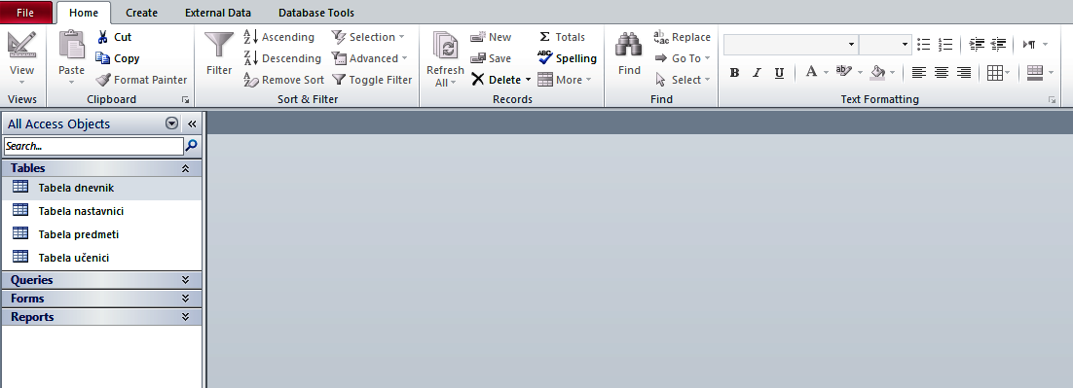
МS Access вам омогућава да правите више упита.
Најчећи је упит бирања, који извлачи информације из једне или више табела.
Можемо такође направити и упит унакрсних табела, па и упит радње који мијења податке табеле над којом се врши упит.
Рад са упитима

Slide 5
Креирање упита уз помоћ Чаробњака
Упите можемо креирати уз помоћ Чаробњака за упите или уз помоћ Дизајнера упита (Query Desing)
Чаробњак за упите (Query Wizard) и Дизајнер упита (Query Desing) налазе се на картици Креирај (Create) у групи Упити (Queries).

Slide 6
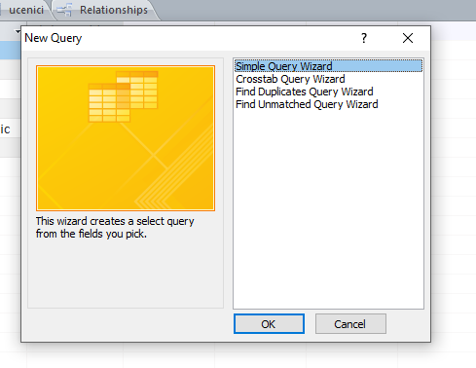
1
2
3
4

Slide 7
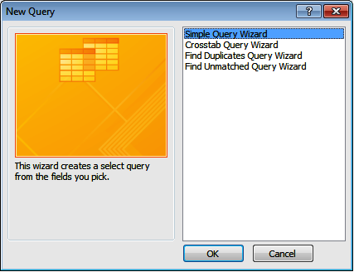
Изглед табеле у којој правите упит

Slide 8
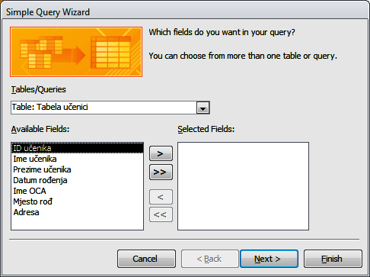
Избор поља за упит
Избор поља за упит

Slide 9
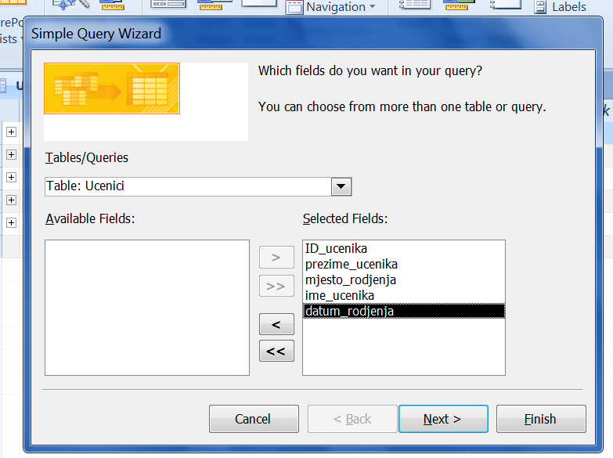
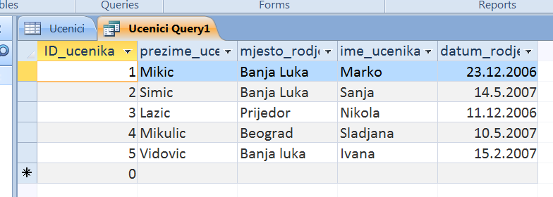
Након селекције поља

Slide 10
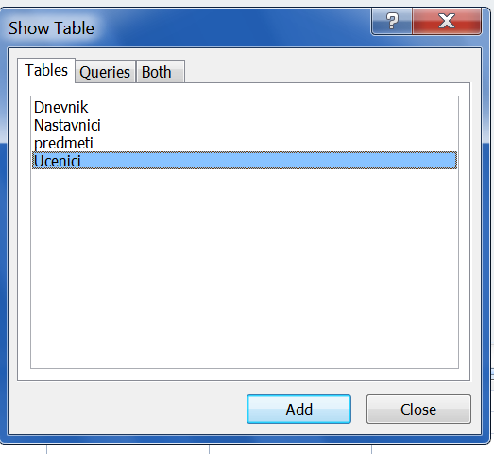

Slide 11
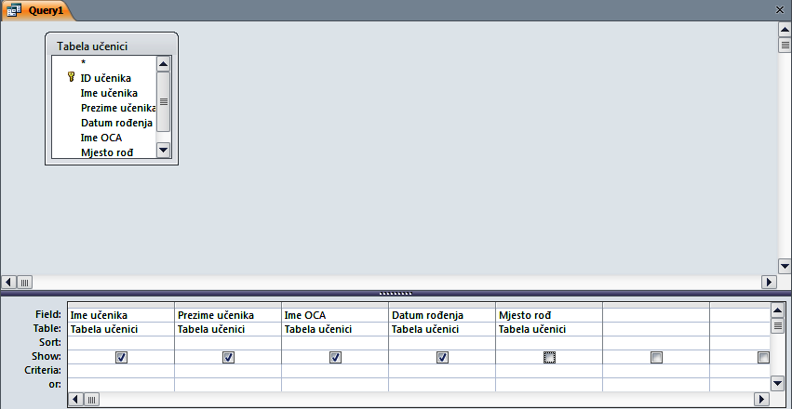
Приказ дизајна,избор поља за упит

Slide 12
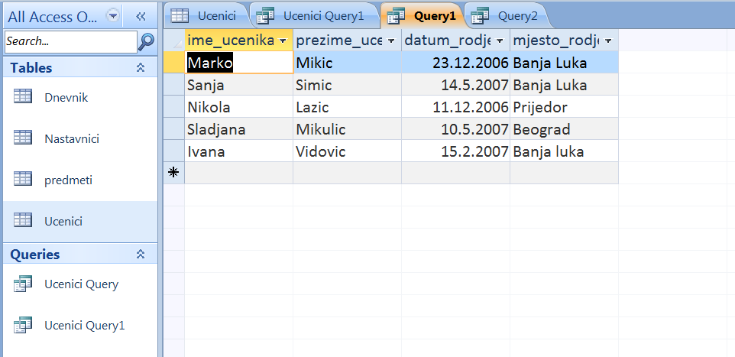
Добили смо жељену табелу

Slide 13
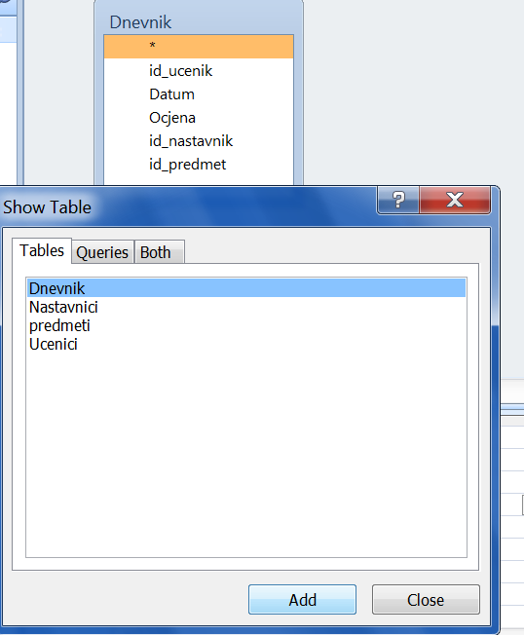
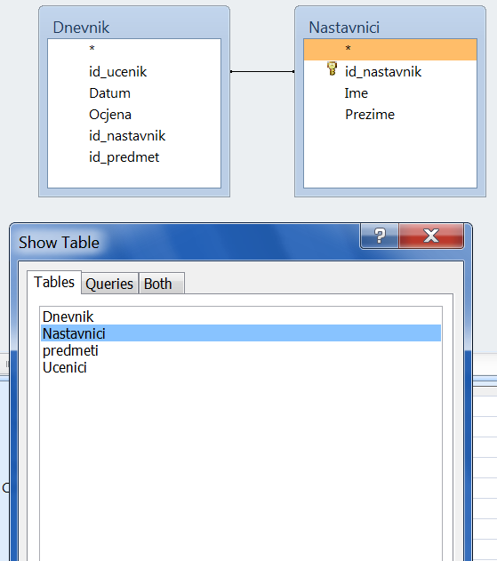
Коришћењем дизајнера за упита (Query Desing)

Slide 14
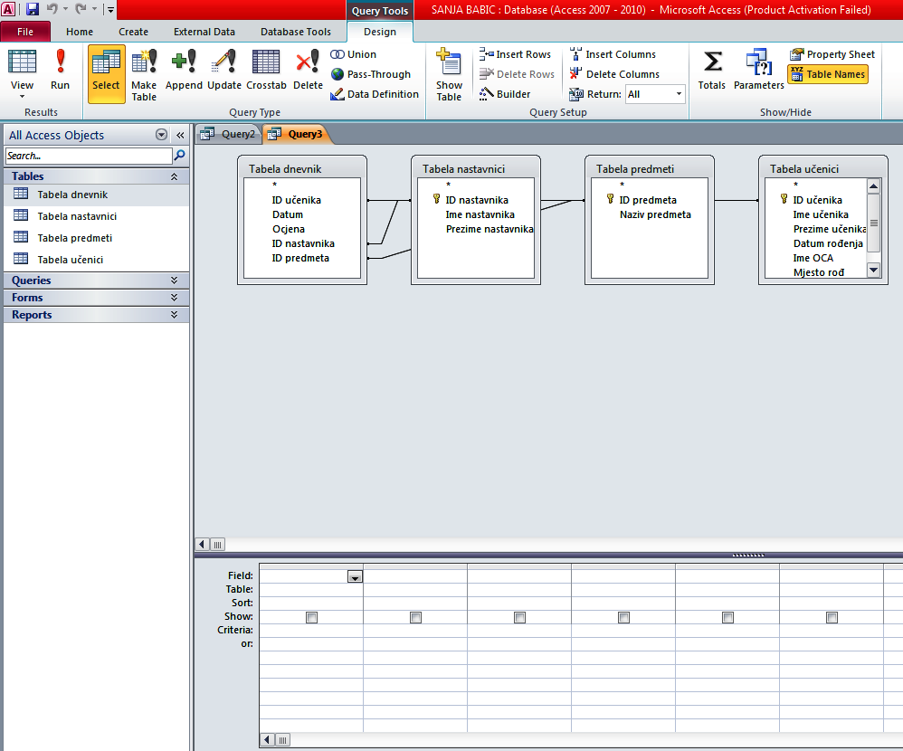
Приказ дизајна,избор поља за упит

Slide 15
Постављање услова (КРИТЕРИЈУМА)
Осим што можемо бирати само одређена поља из табеле, можемо поставити и одређен услов

Slide 16
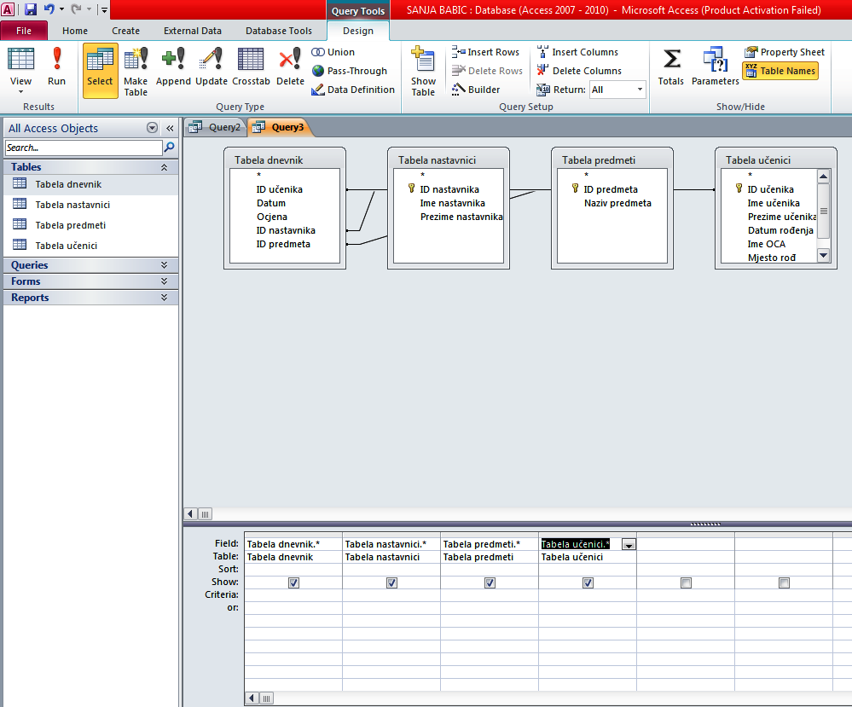
Постављање услова (КРИТЕРИЈУМА)

Slide 17
Изглед табеле након постављеног критеријума

Slide 18
Критеријуми
Након постављеног критеријума, кликнете
на опцију Run, и добићете табелу која
задовољава постављени критеријум.
Критеријуми упита у MS Access-у представљају правило које идентификује записе које желимо да обухватимо резултатом упита. Није неопходно да сви упити садрже критеријуме, али ако не желимо да прегледамо све записе који су сачувани, ускладиштени у нашим табелама онда ћемо поставити потребан критеријум. Критеријуме додајемо приликом њиховог дизајнирања.

Slide 19
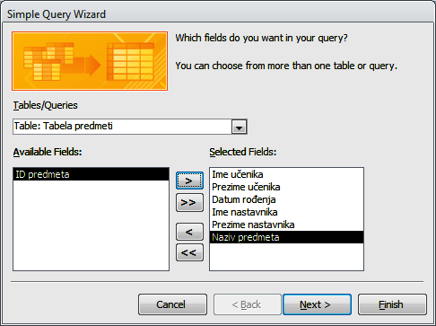
Креирање упита из више табела

Slide 20
Изглед упита са пољима из више повезаних табела

Slide 21
Задaћа
Креирање упита са пољима из двије табеле:
Креирајте нов упит користећи податке из двије табеле;
из „Imenik ucenika“ одаберите редни број, презиме и име, а из „Uspjeh ucenika“ наставне предмете.
Упит сачувајте под именом „Tabela uspjeha“ „Pregled uspjeha“.

Slide 22
Хвала на пажњи

